Slide 1
Здоровье сбережение
Интегрированный урок (математика и охрана безопасности жизнедеятельности)

Slide 2
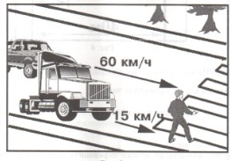
Скорость легкового автомобиля60км/ч, а грузовика 15 км/ч. Во сколько раз скорость легкового автомобиля больше скорости грузовика? Какой автомобиль опаснее для школьника начавшего движение по пешеходному переходу

Slide 3
При допустимой скорости движения на данном пути автомобиль двигался со скоростью 50 км/ч. На сколько % водитель превысил скорость?

Slide 4
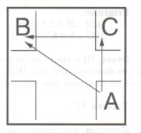
Школьник из точки А в точку В может попасть двумя путями. Из точки А в точку В через тоску С и по прямой АВ. Измерить углы между линиями, по которым он может двигаться. Какой путь будет правильным, если школьник движется по перекрестку

Slide 5
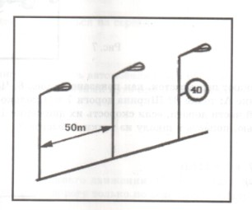
Алеша заметил, что автомобиль преодолел расстояние между тремя столбами освещения. Как он может рассчитать скорость автомобиля, если расстояние между столбами 50 м. Нарушил ли правила водитель?

Slide 6
Школьник начинает двигаться по пешеходному переходу и из-за ограниченного обзора не видит легковой автомобиль в течение 1,2 с. Что произойдет, если школьник будет перебегать дорогу со скоростью 5м/с, переходить дорогу со скоростью 1,2 м/с, если ширина проезжей части дороги 8м? Какой вариант перехода является самым безопасным?

Slide 7
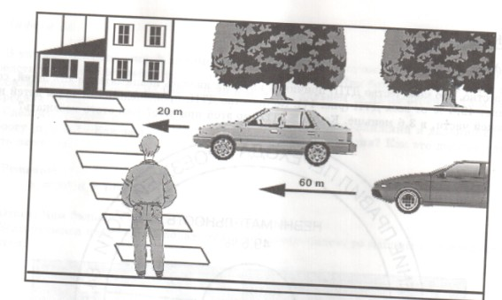
Успеет ли мальчик перейти дорогу, если его скорость 1,5 м/с при ширине проезжей части дороги 10м? Расстояние до ближнего автомобиля 20м, а его скорость 54 км/ч. Расстояние до дальнего автомобиля 60м, а его скорость72 км/ч

